Slide 1

第17章 电子电路中的反馈
17.1 什么是放大电路中的负反馈
17.2 负反馈的类型
17.3 运算放大电路中的负反馈
17.4 负反馈对放大电路性能的影响

Slide 2
17.1 什么是放大电路中的负反馈
反馈：将放大电路输出端的信号(电压或电流)的
一部分或全部通过某种电路引回到输入端。
+U_{CC}
+U_{CC}
R_{B1}
通过R_{E}
将输出电流
反馈到输入
R_{B}
R_{C}
C₂
通过R_{E}
将输出电压
反馈到输入
C₁
+
C₁
+
+
+
C₂
+
+
u_{o}
R_{S}
+
u_{i}
R_{B2}
R_{L}
+
R_{E}
u_{i}
u_{o}
–
+
R_{E}
R_{L}
e_{s}
–
–
–
–

Slide 3

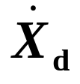
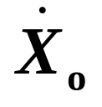
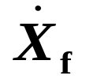
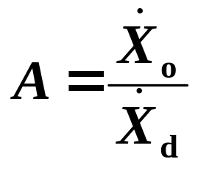
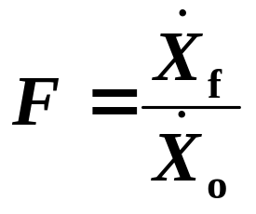
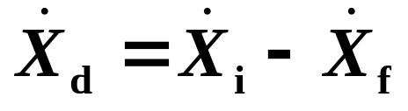
反馈放大电路的方框图
净输入信号
输出信号
+
基本放大
电路A
–
输入信号
反馈
电路F
反馈信号
反馈系数
反馈放大电路的三个环节：
基本放大电路
反馈电路
放大倍数
比较环节

Slide 4
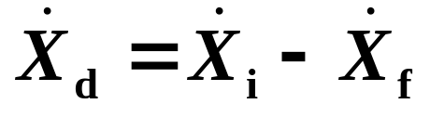
反馈放大电路的方框图
+
基本放大
电路A
–
反馈
电路F
净输入信号
若三者同相，则
X_{d} = X_{i} – X_{f}
可见 X_{d} < X_{i} ，即反馈信号起了削弱净输入信号的作用（负反馈）。

Slide 5
17. 2 负反馈的类型
1. 反馈的分类
引入直流 负反馈的目的：稳定静态工作点
引入交流负反馈的目的：改善放大电路的性能
直流反馈：反馈只对直流分量起作用，反馈元件只能传递直流信号。
交流反馈：反馈只对交流分量起作用，反馈元件只能传递交流信号。
负反馈：反馈削弱净输入信号，使放大倍数降低。
正反馈：反馈增强净输入信号， 使放大倍数提高。
在放大电路中，出现正反馈将使放大器产生自激振荡，使放大器不能正常工作。
在振荡器中引入正反馈，用以产生波形。

Slide 6
2. 负反馈的类型
1) 根据反馈所采样的信号不同，可以分为电压反馈
和电流反馈。
如果反馈信号取自输出电压，叫电压反馈。如果反馈信号取自输出电流，叫电流反馈。
电压负反馈具有稳定输出电压、减小输出电阻的作用。
电流负反馈具有稳定输出电流、增大输出电阻的作用。

Slide 7
2) 根据反馈信号在输入端与输入信号比较形式的
不同，可以分为串联反馈和并联反馈。
反馈信号与输入信号串联，即反馈信号与输入信号以电压形式作比较，称为串联反馈。
反馈信号与输入信号并联，即反馈信号与输入信号以电流形式作比较，称为并联反馈。
串联反馈使电路的输入电阻增大，
并联反馈使电路的输入电阻减小。

Slide 8
负反馈的类型
电压串联负反馈
电压并联负反馈
交流反馈
负反馈
电流串联负反馈
电流并联负反馈
直流反馈
稳定静态工作点

Slide 9
3. 负反馈类型的判别步骤
1) 找出反馈网络（一般是电阻、电容）。
2) 判别是交流反馈还是直流反馈？
3) 判别是否负反馈？
4) 是负反馈！判断是何种类型的负反馈？

Slide 10
例1：
+U_{CC}
R_{B1}
R_{C}
C₂
C₁
+
发射极电阻R_{E}为
输入回路与输出
回路所共有，所
以R_{E}是反馈元件。
+
+
+
R_{S}
R_{L}
u_{o}
u_{i}
R_{B2}
R_{E}
+
e_{S}
–
–
–
1) 判别反馈元件（一般是电阻、电容）
(1) 连接在输入与输出之间的元件。
(2) 为输入回路与输出回路所共有的元件。

Slide 11
例1：
2) 判断是交流反馈还是直流反馈
+U_{CC}
R_{B1}
R_{C}
C₂
C₁
+
交、直流分量的信
号均可通过 R_{E}，所以R_{E}引入的是交、直流反馈。
+
+
+
R_{S}
R_{L}
u_{o}
u_{i}
R_{B2}
R_{E}
+
e_{S}
Ｃ_{E}
–
–
–
如果有发射极旁路电容， R_{E}中仅有直流分量的信号通过 ，这时R_{E}引入的则是直流反馈。

Slide 12
例1：
3) 判断反馈类型
——串联电流负反馈
+U_{CC}
u_{i} 与 u_{f} 串联,以电压形式比较
——串联反馈
R_{B1}
R_{C}
C₂
C₁
+
+
+
–
+
净输入信号：
+
u_{be}
R_{S}
R_{L}
u_{be} = u_{i} - u_{f}
+
u_{f}
–
u_{o}
u_{i}
R_{B2}
+
R_{E}
u_{i}正半周时,u_{f}也是正半周,即两者同相
e_{S}
–
i_{e}
–
–
U_{be} = U_{i} - U_{f}
可见 U_{be} < U_{i} , 反馈电压U_{f} 削弱了净输入电压
u_{f} = i_{e} R_{E}
≈ i_{c} R_{C}
——负反馈
u_{f} 正比于输出电流——电流反馈

Slide 13
结论：
反馈类型 —— 串联电流负反馈
+U_{CC}
R_{B1}
R_{C}
C₂
+
反馈过程：
C₁
+
I_{c}↑→
U_{f}↑→
U_{be}↓→
i_{b}↓
+
–
+
+
R_{S}
u_{be}
+
u_{f}
–
R_{L}
u_{o}
I_{c} ↓
u_{i}
R_{B2}
+
R_{E}
e_{S}
–
u_{f} ≈ i_{c} R_{C}
U_{be} = U_{i} - U_{f}
–
–
电流负反馈具有稳定输出电流的作用

Slide 14
例2：
1) 判别反馈元件
+U_{CC}
R_{C}
R_{F}
C₂
+
C₁
电阻 R_{F}连接在输入与输出之间，所以R_{F}是反馈元件。
+
+
R_{S}
+
R_{L}
u_{o}
+
u_{i}
e_{S}
–
–
–
2) 判断是交流反馈还是直流反馈
交、直流分量的信号均可通过 R_{F}，所以 R_{F}引入的是交、直流反馈。

Slide 15
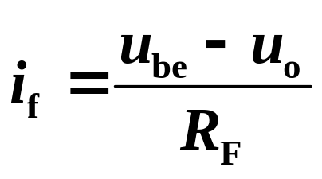
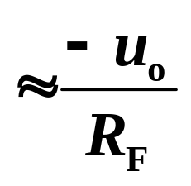
例2：
3) 判断反馈类型
——并联电压负反馈
+U_{CC}
i_{i} 与 i_{f} 并联，以电流形式比较
——并联反馈
R_{C}
i_{f}
R_{F}
C₂
+
i_{i}
C₁
i_{b}
+
净输入信号：
+
i_{b} = i_{i} - i_{f}
R_{S}
+
R_{L}
u_{o}
u_{i}
i_{i} 正半周时，i_{f} 也是正半周，即两者同相
+
e_{S}
–
–
–
I_{b} = I_{i} - I_{f}
可见 I_{b} < I_{i} , 反馈电流 I_{f} 削弱了净输入电流
——负反馈
i_{f} 与 u_{o}反相
i_{f} 正比于输出电压——电压反馈

Slide 16
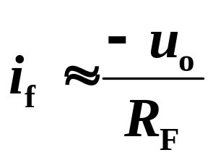
例2：
反馈类型 ——并联电压负反馈
+U_{CC}
R_{C}
i_{f}
R_{F}
C₂
反馈过程：
+
i_{i}
C₁
+
U_{o}↓→
i_{f}↓→
i_{b}↑→
i_{c}↑
i_{b}
+
R_{S}
+
R_{L}
u_{o}
U_{o}↑
+
u_{i}
e_{S}
–
I_{b} = I_{i} - I_{f}
–
–
电压负反馈具有稳定输出电压的作用

Slide 17
4. 利用瞬时极性法判断负反馈
(1)设接“地”参考点的电位为零，在某点对“地”电压（即电位）的正半周，该点交流电位的瞬时极性为正；在负半周则为负。
(2)设基极瞬时极性为正，根据集电极瞬时极性与基极相反、发射极(接有发射极电阻而无旁路电容时)瞬时极性与基极相同的原则，标出相关各点的瞬时极性。
－
+
+
+

Slide 18
4. 利用瞬时极性法判断负反馈
+
+
－
⊕
⊕
－
(3)若反馈信号与输入信号加在同一电极上，
(4)若反馈信号与输入信号加在两个电极上，
两者极性相反为负反馈；
两者极性相同为负反馈；
极性相同为正反馈。
极性相反为正反馈。

Slide 19
判断串、并联反馈
i_{i}
i_{f}
i_{b}
+
+
u_{be}
–
u_{i}
+
u_{f}
–
–
i_{b}= i_{i} – i_{f}
u_{be}= u_{i} – u_{f}
反馈到基极为并联反馈
反馈到发射极为串联反馈

Slide 20
判断电压、电流反馈
共发射极电路
+
i_{o}
i_{E}
R_{L}
u_{o}
R_{L}
–
从集电极引出为电压反馈
从发射极引出为电流反馈

Slide 21
判断反馈类型的口诀：
共发射极电路
集出为压，射出为流，
基入为并，射入为串。
共集电极电路为典型的电压串联负反馈。

Slide 22
例3：判断图示电路中的负反馈类型。
+U_{CC}
R_{B1}
R_{C1}
R_{C2}
C₂
C₁
+
+
T₁
T₂
+
+
R_{S}
R_{B2}
R_{L}
u_{o}
u_{i}
R_{F}
R_{E2}
+
R_{E1}
C_{E2}
e_{s}
–
–
–
解: R_{E2}对交流不起作用，引入的是直流反馈；
R_{E1}、R_{F}对交、直流均起作用，所以引入的是交、直流反馈。
R_{E1}对本级引入串联电流负反馈。

Slide 23
例3：判断图示电路中的负反馈类型。
+U_{CC}
R_{B1}
R_{C1}
R_{C2}
C₂
C₁
－
+
+
+
+
T₁
－
T₂
+
+
R_{S}
⊕
R_{B2}
R_{L}
u_{o}
u_{i}
R_{F}
R_{E2}
+
R_{E1}
C_{E2}
e_{s}
–
–
–
T₂集电极的⊕ 反馈到T₁的发射极，提高了E₁的交流电位，使U_{be1}减小，故为负反馈；
反馈从T₂的集电极引出，是电压反馈；反馈电压引入到T₁的发射极，是串联反馈。
解:
R_{E1}、R_{F}引入越级串联电压负反馈。

Slide 24
例4：如果R_{F}不接在T₂ 的集电极，而是接C₂与R_{L} 之间，两者有何不同 ？
+U_{CC}
R_{B1}
R_{C1}
R_{C2}
C₂
C₁
×
+
+
T₁
T₂
+
+
R_{S}
R_{B2}
R_{L}
u_{o}
u_{i}
R_{F}
R_{E2}
+
R_{E1}
C_{E2}
e_{s}
–
–
–
解: 因电容C₂的隔直流作用，这时R_{E1}、R_{F}仅
引入交流反馈。

Slide 25
例5：如果R_{F}的另一端不接在T₁ 的发射极，而是接在它的基极，两者有何不同，是否会变成正反馈 ？
+U_{CC}
R_{B1}
R_{C1}
R_{C2}
C₂
C₁
+
+
－
+
+
T₁
－
T₂
+
+
⊕
R_{S}
R_{B2}
R_{L}
u_{o}
u_{i}
R_{F}
R_{E2}
+
R_{E1}
C_{E2}
e_{s}
–
–
–
解: T₂集电极的⊕ 反馈到T₁的基极，提高了B₁的交
流电位，使U_{be1}增大，故为正反馈；
这时R_{E1}、R_{F}引入越级正反馈。

Slide 26
例6：
(a)
+U_{CC}
(b)
+U_{CC}
R_{C2}
R_{C1}
R_{F1}
C₂
+
R_{B}
R_{C1}
R_{C2}
–
+
R_{F}
C_{F}
C₂
–
+
C
+
C₁
+
+
–
R_{E2}
+
+
–
R_{E1}
R₁
R_{F2}
+
C_{E2}
+
R₂
R_{E2}
C_{E2}
R_{F1}、R_{E1}: 交直流电压串联负反馈
R_{F} 、C_{F} : 交流电压并联负反馈
R_{F2}(R₁、R₂): 直流反馈
R_{E2}: 直流反馈
（稳定静态工作点）

Slide 27


(c)
(d)
470kΩ
+6V
+20V
3.9kΩ
3kΩ
3kΩ
3.9kΩ
50kΩ
470kΩ
20μF
+
+
+
–
20μF
–
+
+
–
50μF
+
+
–
50μF
3DG6
3DG6
50μF
8kΩ
+
–
–
–
–
600Ω
2kΩ
+
50μF
470Ω
470Ω
2kΩ
2kΩ
100μF
+
30kΩ
50μF
正反馈
电流并联负反馈
两个2kΩ电阻
构成交直流反馈
两个470kΩ

Slide 28
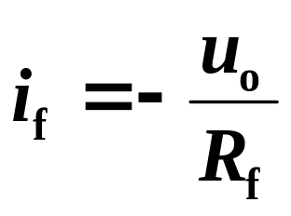
17.3 运算放大器电路中的负反馈
17.3.1 并联电压负反馈
i_{f}
R_{F}
设输入电压 u_{i} 为正，
⊕
i₁
i_{d}
各电流的实际方向如图
R₁
Δ
∞
+
–
－
+
+
差值电流 i_{d} = i₁ – i_{f}
u_{i}
+
u_{o}
–
R₂
R_{L}
i_{f} 削弱了净输入电流(差值电流) ——负反馈
–
反馈电流
取自输出电压——电压反馈
反馈信号与输入信号在输入端以电流的形式比较——并联反馈
特点：输入电阻低、输出电阻低

Slide 29
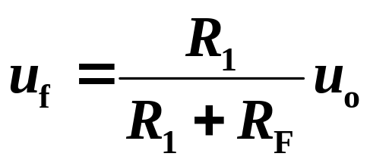
17.3.2 串联电压负反馈
R_{F}
设输入电压 u_{i} 为正，
–
u_{f}
+
∞
各电压的实际方向如图
Δ
–
–
⊕
R₁
u_{d}
+
+
+
+
差值电压 u_{d} =u_{i} – u_{f}
+
u_{o}
u_{i}
⊕
R₂
R_{L}
u_{f} 削弱了净输入电压(差值电压) ——负反馈
–
–
反馈电压
取自输出电压——电压反馈
反馈信号与输入信号在输入端以电压的形式比较
——串联反馈
特点：输入电阻高、输出电阻低

Slide 30
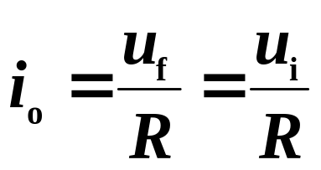
17.3.3 串联电流负反馈
设输入电压 u_{i} 为正，
i_{o}
–
Δ
∞
–
⊕
⊕
u_{d}
+
各电压的实际方向如图
+
+
+
u_{o}
u_{i}
R₂
R_{L}
差值电压 u_{d} =u_{i} – u_{f}
–
+
u_{f} 削弱了净输入电压(差值电压) ——负反馈
R
u_{f}
–
反馈电压
u_{f} =Ri_{o}
取自输出电流 ——电流反馈
反馈信号与输入信号在输入端以电压的形式比较
——串联反馈
特点：输出电流 i_{o} 与负载电阻R_{L}无关
——同相输入恒流源电路或电压-电流变换电路

Slide 31
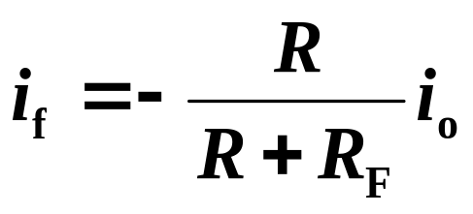
17.3.4 并联电流负反馈
i_{f}
R_{F}
设输入电压 u_{i} 为正，
⊕
i₁
R₁
i_{d}
Δ
∞
i_{o}
+
–
各电流的实际方向如图
+
－
+
差值电流 i_{d} = i₁ – i_{f}
u_{i}
R₂
R_{L}
i_{f} 削弱了净输入电流(差值电流) ——负反馈
–
R
反馈电流
取自输出电流——电流反馈
反馈信号与输入信号在输入端以电流的形式比较
——并联反馈

Slide 32
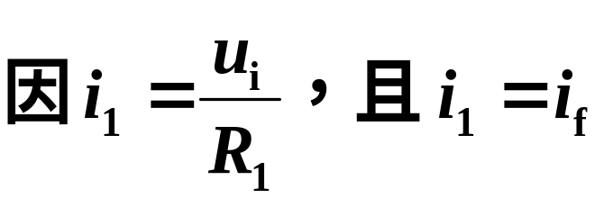
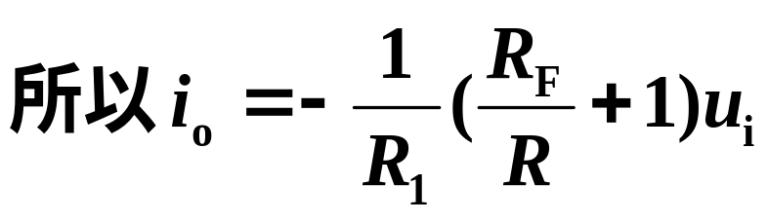
17.3.4 并联电流负反馈
i_{f}
R_{F}
设输入电压 u_{i} 为正，
⊕
i₁
R₁
i_{d}
Δ
∞
i_{o}
各电流的实际方向如图
+
–
+
－
差值电流 i_{d} = i₁ – i_{f}
+
u_{i}
R₂
R_{L}
i_{f} 削弱了净输入电流(差值电流) ——负反馈
–
R
反馈电流
取自输出电流——电流反馈
特点：输出电流 i_{o} 与负载电阻R_{L}无关
——反相输入恒流源电路

Slide 33
运算放大器电路反馈类型的判别方法：
1. 反馈电路直接从输出端引出的，是电压反馈；
从负载电阻R_{L}的靠近“地”端引出的，是电流反馈；
2. 输入信号和反馈信号分别加在两个输入端（同相和反相）上的，是串联反馈；加在同一个输入端（同相或反相）上的，是并联反馈；
3. 对串联反馈，输入信号和反馈信号的极性相同时，是负反馈；极性相反时，是正反馈；
4. 对并联反馈，净输入电流等于输入电流和反馈电流之差时，是负反馈；否则是正反馈。。

Slide 34
例1：
试判别下图放大电路中从运算放大器A2输出端引至A1输入端的是何种类型的反馈电路。
串联电压负反馈
⊕
u_{o}
Δ
∞
－
Δ
∞
+
–
－
–
+
+
⊕
+
u_{o1}
+
u_{i}
A1
A2
⊕
R
R_{L}
–
–
u_{f}
+
解：
先在图中标出各点的瞬时极性及反馈信号；
因反馈电路直接从运算放大器A2的输出端引出，所以是电压反馈；
因输入信号和反馈信号分别加在反相输入端和同相输入端上，所以是串联反馈；
因输入信号和反馈信号的极性相同，所以是负反馈。

Slide 35
例2：
试判别下图放大电路中从运算放大器A2输出端引至A1输入端的是何种类型的反馈电路。
并联电流负反馈
Δ
∞
⊕
Δ
∞
u_{o}
–
⊕
–
+
+
－
+
u_{o1}
+
A1
A2
R_{L}
⊕
i_{d}
R
u_{i}
i₁
i_{f}
解：
因反馈电路是从运算放大器A2的负载电阻R_{L}的靠近“地”端引出的，所以是电流反馈；
因输入信号和反馈信号均加在同相输入端上，所以是并联反馈;
因净输入电流 i_{d} 等于输入电流和反馈电流之差，所以是负反馈。

Slide 36


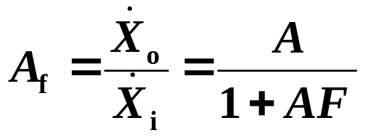
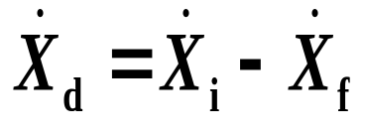
17.4 负反馈对放大电路性能的影响
+
基本放大
电路A
–
反馈
电路F
开环
放大倍数
闭环
放大倍数
反馈放大电路的基本方程
反馈系数
净输入信号

Slide 37
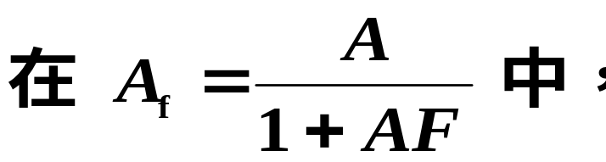
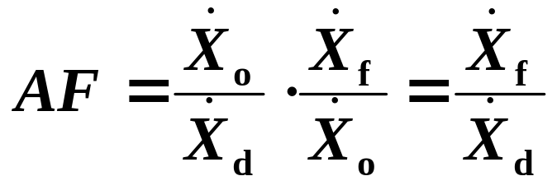
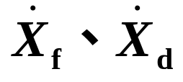
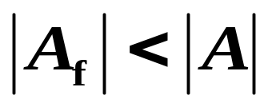
1. 降低放大倍数
负反馈时，
同相，所以 AF 是正实数
则有：
负反馈使放大倍数下降。
| 1+AF| 称为反馈深度，其值愈大，负反馈作用愈强，A_{f}也就愈小。
射极输出器、不带旁路电容的共射放大电路的电压放大倍数较低就是因为电路中引入了负反馈。

Slide 38
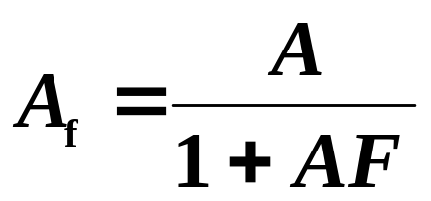
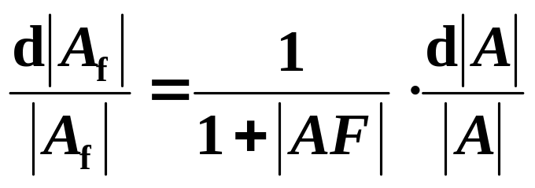
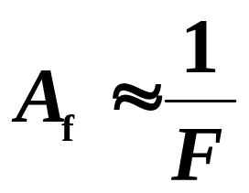
2.提高放大倍数的稳定性
引入负反馈使放大倍数的稳定性提高。
放大倍数下降至1/(1+|AF|)倍，其稳定性提高1+|AF|倍。
若|AF| >>1，称为深度负反馈，此时：
在深度负反馈的情况下，闭环放大倍数仅与反馈电路的参数有关。

Slide 39
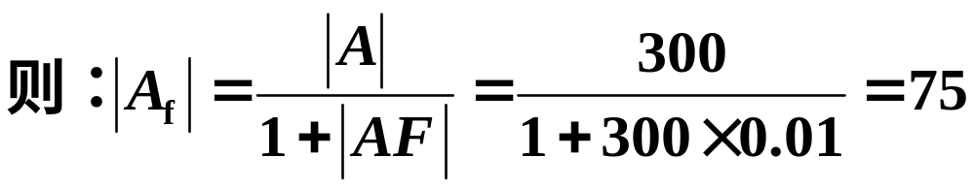
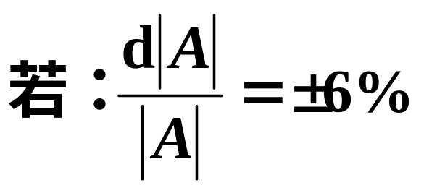
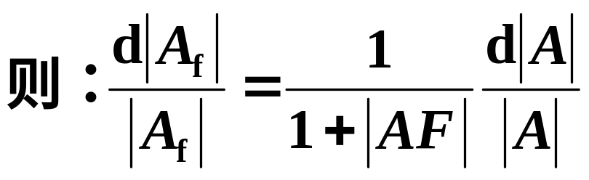
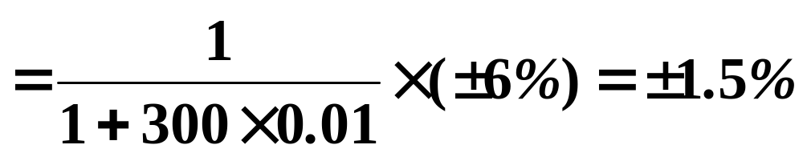
例：|A|=300，|F|=0.01。

Slide 40
3. 改善波形失真
加反馈前
正弦波
小
u_{i}
A
u_{o}
u_{d}
大
略小
u_{i}
加反馈后
⊗
略大
u_{o}
A
略大
u_{f}
略小
接近正弦波
F
负反馈是利用失真的波形来改善波形的失真，因此只能减小失真，而不能完全消除失真。

Slide 41

4.展宽通频带
引入负反馈使电路的通频带宽度增加
|A_{u}|
无负反馈
有负反馈
BW
O
f
BW_{f}

Slide 42
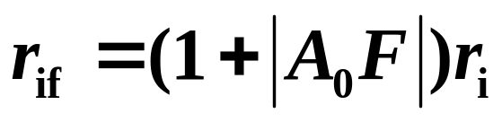
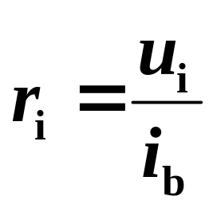
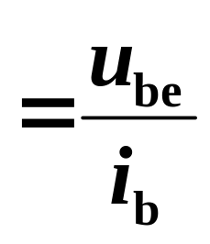
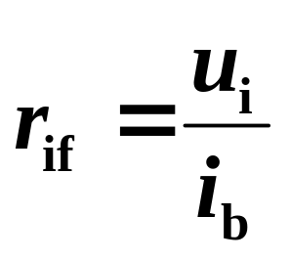
5. 对输入电阻的影响
1) 串联负反馈
使电路的输入电阻提高
i_{b}
无负反馈时：
+
+
u_{be}
–
u_{i}
+
u_{f}
有负反馈时：
–
–
在同样的 i_{b}下，u_{i}= u_{be} + u_{f} > u_{be}，所以 r_{if} 提高。

Slide 43
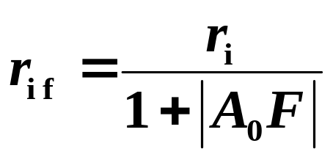
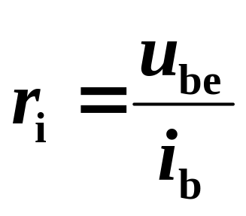
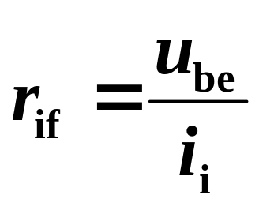
2) 并联负反馈
使电路的输入电阻降低
i_{i}
i_{b}
无负反馈时：
+
u_{be}
i_{f}
有负反馈时：
–
在同样的u_{be}下，i_{i} = i_{b} + i_{f} > i_{b}，所以 r_{if} 降低。

Slide 44
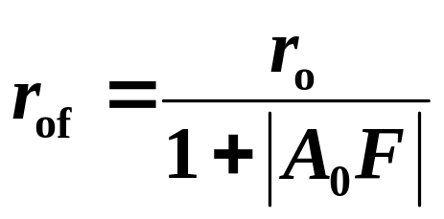
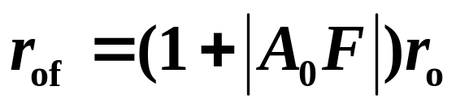
6.对输出电阻的影响
1) 电压负反馈使电路的输出电阻降低
电压负反馈具有稳定输出电压的作用，
即有恒压输出特性，故输出电阻降低。
2) 电流负反馈使电路的输出电阻提高
电流负反馈具有稳定输出电流的作用，
即有恒流输出特性，故输出电阻提高。

